Slide 1
CSS / CSS3
Renmin University of China

Slide 2
CSS 概述
CSS 指层叠样式表 (Cascading Style Sheets)
样式定义如何显示 HTML 元素
样式通常存储在样式表中
把样式添加到 HTML 4.0 中，是为了解决内容与表现分离的问题
外部样式表可以极大提高工作效率
外部样式表通常存储在 CSS 文件中
多个样式定义可层叠为一

Slide 3
CSS 概述
层叠次序
当同一个 HTML 元素被不止一个样式定义时，会使用哪个样式呢？
一般而言，所有的样式会根据下面的规则层叠于一个新的虚拟样式表中，其中数字 4 拥有最高的优先权。
1 浏览器缺省设置
2 外部样式表
3 内部样式表（位于 <head> 标签内部）
4 内联样式（在 HTML 元素内部）

Slide 4
如何创建 CSS
外部样式表
当样式需要应用于很多页面时，外部样式表将是理想的选择。在使用外部样式表的情况下，你可以通过改变一个文件来改变整个站点的外观。每个页面使用 <link> 标签链接到样式表。<link> 标签在（文档的）头部：
<head> <link rel="stylesheet" type="text/css" href="mystyle.css" /> </head>
浏览器会从文件 mystyle.css 中读到样式声明，并根据它来格式文档。

Slide 5
如何创建 CSS
内部样式表
当单个文档需要特殊的样式时，就应该使用内部样式表。你可以使用 <style> 标签在文档头部定义内部样式表，就像这样:
<head>
<style type="text/css">
hr {color: sienna;}
p {margin-left: 20px;}
body {background-image: url("images/back40.gif");}
</style>
</head>

Slide 6
如何创建 CSS
内联样式
由于要将表现和内容混杂在一起，内联样式会损失掉样式表的许多优势。请慎用这种方法，例如当样式仅需要在一个元素上应用一次时。
要使用内联样式，你需要在相关的标签内使用样式（style）属性。Style 属性可以包含任何 CSS 属性。本例展示如何改变段落的颜色和左外边距：
<p style="color: sienna; margin-left: 20px"> This is a paragraph </p>

Slide 7
CSS 语法
CSS 规则由两个主要的部分构成：选择器，以及一条或多条声明。
selector {declaration1; declaration2; ... declarationN }
选择器通常是需要改变样式的 HTML 元素。
每条声明由一个属性和一个值组成。
属性（property）是希望设置的样式属性（style attribute）。每个属性有一个值。属性和值被冒号分开。
selector {property: value}

Slide 8
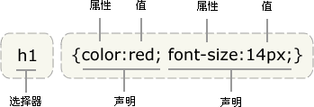
CSS 语法
下面这行代码的作用是将 h1 元素内的文字颜色定义为红色，同时将字体大小设置为 14 像素。
在这个例子中，h1 是选择器，color 和 font-size 是属性，red 和 14px 是值。
h1 {color:red; font-size:14px;}

Slide 9
CSS 语法
选择器的分组
可以对选择器进行分组，这样，被分组的选择器就可以分享相同的声明。用逗号将需要分组的选择器分开。在下面的例子中，我们对所有的标题元素进行了分组。所有的标题元素都是绿色的。
h1,h2,h3,h4,h5,h6 { color: green; }

Slide 10
CSS 语法
派生选择器
派生选择器允许你根据文档的上下文关系来确定某个标签的样式。通过合理地使用派生选择器，我们可以使 HTML 代码变得更加整洁。
比方说，你希望列表中的 strong 元素变为斜体字，而不是通常的粗体字，可以这样定义一个派生选择器：
li strong { font-style: italic; font-weight: normal; }

Slide 11
CSS id 选择器
id 选择器可以为标有特定 id 的 HTML 元素指定特定的样式。id 选择器以 "#" 来定义。
下面的两个 id 选择器，第一个可以定义元素的颜色为红色，第二个定义元素的颜色为绿色：
#red {color:red;}
#green {color:green;}
下面的 HTML 代码中，id 属性为 red 的 p 元素显示为红色，而 id 属性为 green 的 p 元素显示为绿色。
<p id="red">这个段落是红色。</p> <p id="green">这个段落是绿色。</p>

Slide 12
CSS id 选择器
在现代布局中，id 选择器常常用于建立派生选择器。
#sidebar p { font-style: italic; text-align: right; margin-top: 0.5em; }
上面的样式只会应用于出现在 id 是 sidebar 的元素内的段落。这个元素很可能是 div 或者是表格单元，尽管它也可能是一个表格或者其他块级元素。

Slide 13
CSS 类选择器
类选择器以一个点号显示：
.center {text-align: center}
在上面的例子中，所有拥有 center 类的 HTML 元素均为居中。
在下面的 HTML 代码中，h1 和 p 元素都有 center 类。这意味着两者都将遵守 ".center" 选择器中的规则。
<h1 class="center"> This heading will be center-aligned </h1> <p class="center"> This paragraph will also be center-aligned. </p>

Slide 14
CSS 类选择器
和 id 一样，class 也可被用作派生选择器：
.fancy td { color: #f60; background: #666; }
在上面这个例子中，类名为 fancy 的更大的元素内部的表格单元都会以灰色背景显示橙色文字。（类名为 fancy 的更大的元素可能是一个表格或者一个 div）

Slide 15
CSS 属性选择器
对带有指定属性的 HTML 元素设置样式。
可以为拥有指定属性的 HTML 元素设置样式，而不仅限于 class 和 id 属性。
属性选择器
下面的例子为带有 title 属性的所有元素设置样式：
[title] { color:red; }
属性和值选择器
下面的例子为 title="W3School" 的所有元素设置样式：
[title=W3School] { border:5px solid blue; }

Slide 16
<!DOCTYPE html PUBLIC "-//W3C//DTD XHTML 1.0 Transitional//EN" "http://www.w3.org/TR/xhtml1/DTD/xhtml1-transitional.dtd">
<html>
<head>
<style type="text/css">
[title~=hello] { color:red;}
</style>
</head>
<body>
<h1>可以应用样式：</h1>
<h2 title="hello world">Hello world</h2>
<p title="student hello">Hello W3School students!</h1>
<hr />
<h1>无法应用样式：</h1>
<h2 title="world">Hello world</h2>
<p title="student">Hello W3School students!</p>
</body>
</html>

Slide 17
CSS 背景
背景色
可以使用 background-color 属性为元素设置背景色。这个属性接受任何合法的颜色值。
这条规则把元素的背景设置为灰色：
p {background-color: gray;}
如果您希望背景色从元素中的文本向外稍有延伸，只需增加一些内边距：
p {background-color: gray; padding: 20px;}

Slide 18
CSS 背景
<html> <head>
<style type="text/css">
body {background-color: yellow}
h1 {background-color: #00ff00}
h2 {background-color: transparent}
p {background-color: rgb(250,0,255)}
p.no2 {background-color: gray; padding: 20px;}
</style></head><body>
<h1>这是标题 1</h1>
<h2>这是标题 2</h2>
<p>这是段落</p>
<p class="no2">这个段落设置了内边距。</p>
</body>
</html>

Slide 19
CSS 背景
背景图像
要把图像放入背景，需要使用 background-image 属性。background-image 属性的默认值是 none，表示背景上没有放置任何图像。
如果需要设置一个背景图像，必须为这个属性设置一个 URL 值：
body {background-image: url(/i/eg_bg_04.gif);}
大多数背景都应用到 body 元素，不过并不仅限于此。
下面例子为一个段落应用了一个背景，而不会对文档的其他部分应用背景：
p.flower {background-image: url(/i/eg_bg_03.gif);}
甚至可以为行内元素设置背景图像，下面的例子为一个链接设置了背景图像：
a.radio {background-image: url(/i/eg_bg_07.gif);}

Slide 20
CSS 背景
<html>
<head>
<base href=http://www.w3school.com.cn/>
<style type="text/css">
body {background-image:url(/i/eg_bg_04.gif);}
p.flower {background-image: url(/i/eg_bg_03.gif); padding: 20px;}
a.radio {background-image: url(/i/eg_bg_07.gif); padding: 20px;}
</style>
</head>
<body>
<p class="flower">我是一个有花纹背景的段落。<a href="#" class="radio">我是一个有放射性背景的链接。</a></p>
<p><b>注释：</b>为了清晰地显示出段落和链接的背景图像，我们为它们设置了少许内边距。</p>
</body>
</html>

Slide 21
CSS 文本
缩进文本
把 Web 页面上的段落的第一行缩进，这是一种最常用的文本格式化效果。
CSS 提供了 text-indent 属性，该属性可以方便地实现文本缩进。
通过使用 text-indent 属性，所有元素的第一行都可以缩进一个给定的长度，甚至该长度可以是负值。
这个属性最常见的用途是将段落的首行缩进，下面的规则会使所有段落的首行缩进 5 em：
p {text-indent: 5em;}

Slide 22
CSS 链接
设置链接的样式
能够设置链接样式的 CSS 属性有很多种（例如 color, font-family, background 等等）。
链接的特殊性在于能够根据它们所处的状态来设置它们的样式。
链接的四种状态：
a:link - 普通的、未被访问的链接
a:visited - 用户已访问的链接
a:hover - 鼠标指针位于链接的上方
a:active - 链接被点击的时刻

Slide 23
CSS 列表
列表类型
要影响列表的样式，最简单（同时支持最充分）的办法就是改变其标志类型。
例如，在一个无序列表中，列表项的标志 (marker) 是出现在各列表项旁边的圆点。在有序列表中，标志可能是字母、数字或另外某种计数体系中的一个符号。要修改用于列表项的标志类型，可以使用属性 list-style-type：
ul {list-style-type : square}
上面的声明把无序列表中的列表项标志设置为方块。

Slide 24
CSS 表格
表格边框
如需在 CSS 中设置表格边框，请使用 border 属性。
下面的例子为 table、th 以及 td 设置了蓝色边框：
table, th, td { border: 1px solid blue; }
表格宽度和高度
通过 width 和 height 属性定义表格的宽度和高度。
下面的例子将表格宽度设置为 100%，同时将 th 元素的高度设置为 50px：
table { width:100%; } th { height:50px; }

Slide 25
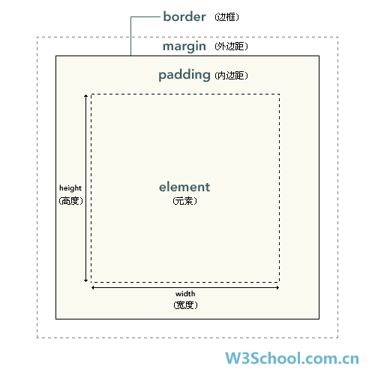
CSS
框模型

Slide 26
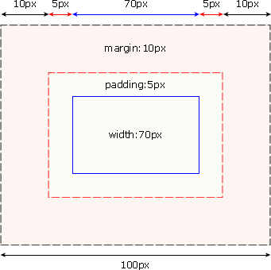
在 CSS 中，width 和 height 指的是内容区域的宽度和高度。增加内边距、边框和外边距不会影响内容区域的尺寸，但是会增加元素框的总尺寸。假设框的每个边上有 10 个像素的外边距和 5 个像素的内边距。如果希望这个元素框达到 100 个像素，就需要将内容的宽度设置为 70 像素，请看下图：

Slide 27
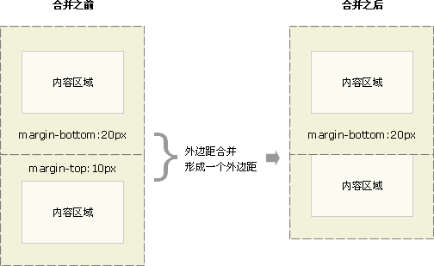
CSS 外边距合并
当两个垂直外边距相遇时，它们将形成一个外边距。合并后的外边距的高度等于两个发生合并的外边距的高度中的较大者。

Slide 28
CSS 定位 (Positioning)
CSS 相对定位
相对定位是一个非常容易掌握的概念。如果对一个元素进行相对定位，它将出现在它所在的位置上。然后，可以通过设置垂直或水平位置，让这个元素“相对于”它的起点进行移动。
如果将 top 设置为 20px，那么框将在原位置顶部下面 20 像素的地方。如果 left 设置为 30 像素，那么会在元素左边创建 30 像素的空间，也就是将元素向右移动。

Slide 29
CSS 定位 (Positioning)
<html><head>
<style type="text/css">
h2.pos_left
{position:relative;
left:-20px}
h2.pos_right
{position:relative;
left:20px}
</style></head>
<body>
<h2>这是位于正常位置的标题</h2>
<h2 class="pos_left">这个标题相对于其正常位置向左移动</h2>
<h2 class="pos_right">这个标题相对于其正常位置向右移动</h2></body></html>

Slide 30
CSS 定位 (Positioning)
CSS 绝对定位
绝对定位使元素的位置与文档流无关，因此不占据空间。这一点与相对定位不同。

Slide 31
CSS 定位 (Positioning)
<html><head>
<style type="text/css">
h2.pos_abs
{position:absolute;
left:100px;
top:150px}
</style></head>
<body>
<h2 class="pos_abs">这是带有绝对定位的标题</h2>
<p>通过绝对定位，元素可以放置到页面上的任何位置。下面的标题距离页面左侧 100px，距离页面顶部 150px。</p>
</body>
</html>

Slide 32
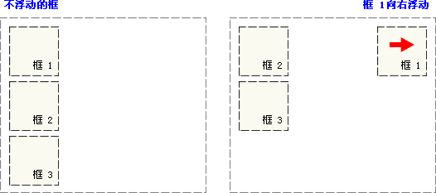
CSS 定位 (Positioning)
CSS 浮动
浮动的框可以向左或向右移动，直到它的外边缘碰到包含框或另一个浮动框的边框为止。请看下图，当把框 1 向右浮动时，它脱离文档流并且向右移动，直到它的右边缘碰到包含框的右边缘：

Slide 33
CSS3

Slide 34
CSS3
<!DOCTYPE html>
<html><head><style>
div{
width:100px;
height:75px;
background-color:yellow;
border:1px solid black;
}
div#div2{
transform:rotate(30deg);
-webkit-transform:rotate(30deg); /* Safari and Chrome */
}
</style></head><body>
<div>你好。这是一个 div 元素。</div>
<div id="div2">你好。这是一个 div 元素。</div>
</body></html>

Slide 35
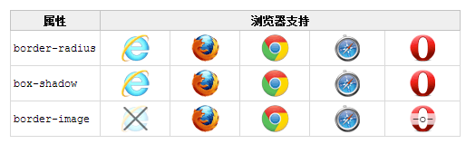
CSS3 边框
通过 CSS3，您能够创建圆角边框，向矩形添加阴影，使用图片来绘制边框 - 并且不需使用设计软件，比如 PhotoShop。
浏览器支持

Slide 36
CSS3 边框
CSS3 圆角边框
在 CSS2 中添加圆角矩形需要技巧。我们必须为每个圆角使用不同的图片。
在 CSS3 中，创建圆角是非常容易的。
在 CSS3 中，border-radius 属性用于创建圆角：
实例
向 div 元素添加圆角：
div { border:2px solid; border-radius:25px}

Slide 37
CSS3 边框
CSS3 边框阴影
在 CSS3 中，box-shadow 用于向方框添加阴影：
实例
向 div 元素添加方框阴影：
div { box-shadow: 10px 10px 5px #888888; }

Slide 38
CSS3 边框
CSS3 边框图片
<!DOCTYPE html><html><head><style>
div{
border:15px solid transparent;
width:300px;
padding:10px 20px;}
#round{
border-image:url(http://www.w3school.com.cn/i/border.png) 30 30 round;}
#stretch{
border-image:url(http://www.w3school.com.cn/i/border.png) 30 30 stretch;}
</style></head><body>
<div id="round">在这里，图片铺满整个边框。</div><br>
<div id="stretch">在这里，图片被拉伸以填充该区域。</div>
<p>这是我们使用的图片：</p>
<img src=http://www.w3school.com.cn/i/border.png></body></html>

Slide 39
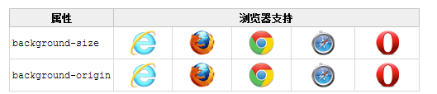
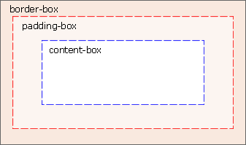
CSS3 背景
CSS3 包含多个新的背景属性，它们提供了对背景更强大的控制。
浏览器支持
background-size 属性规定背景图片的尺寸。
background-origin 属性规定背景图片的定位区域。

Slide 40
CSS3 背景
<!DOCTYPE html><html><head><style>
div{
background:url(http://www.w3school.com.cn/i/bg_flower.gif);
background-size:100% 100%;
background-repeat:no-repeat;}
</style></head><body>
<div>
<p>这是一个段落。</p>
<p>这是一个段落。</p>
<p>这是一个段落。</p>
<p>这是一个段落。</p>
<p>这是一个段落。</p>
<p>这是一个段落。</p></div></body></html>

Slide 41
CSS3 文本效果
CSS3 文本阴影
在 CSS3 中，text-shadow 可向文本应用阴影。
您能够规定水平阴影、垂直阴影、模糊距离，以及阴影的颜色：
实例
向标题添加阴影：
h1 { text-shadow: 5px 5px 5px #FF0000; }

Slide 42
CSS3 字体
在 CSS3 之前，web 设计师必须使用已在用户计算机上安装好的字体。通过 CSS3，web 设计师可以使用他们喜欢的任意字体。
可将希望使用的字体文件存放到 web 服务器上，它会在需要时被自动下载到用户的计算机上。
可在 CSS3 @font-face 规则中定义字体。
实例
<style>
@font-face { font-family: myFirstFont;
src: url('Sansation_Light.ttf');
}
div { font-family:myFirstFont; }
</style>

Slide 43
CSS3 过渡
CSS3 过渡是元素从一种样式逐渐改变为另一种的效果。
要实现这一点，必须规定两项内容：
规定您希望把效果添加到哪个 CSS 属性上
规定效果的时长
应用于宽度属性的过渡效果，时长为 2 秒：
div { transition: width 2s;}
规定当鼠标指针悬浮于 <div> 元素上时：
div:hover { width:300px; }

Slide 44
CSS3 过渡
<!DOCTYPE html><html><head><style>
div{
width:100px;
height:100px;
background:yellow;
transition:width 2s;}
div:hover{
width:300px;}
</style></head><body>
<div></div>
<p>请把鼠标指针放到黄色的 div 元素上，来查看过渡效果。</p>
</body>
</html>

Slide 45
CSS3 多列
通过 CSS3，您能够创建多个列来对文本进行布局 - 就像报纸那样！column-count 属性规定元素应该被分隔的列数：
实例
把 div 元素中的文本分隔为三列：
div {
-moz-column-count:3; /* Firefox */
-webkit-column-count:3; /* Safari 和 Chrome */
column-count:3;
}

Slide 46
CSS3 用户界面
在 CSS3 中，新的用户界面特性包括重设元素尺寸、盒尺寸以及轮廓等。
CSS3 Resizing
在 CSS3，resize 属性规定是否可由用户调整元素尺寸。
实例
规定 div 元素可由用户调整大小：
div { resize:both; overflow:auto; }

Slide 47
CSS3 用户界面
<!DOCTYPE html><html><head><style>
div{
border:2px solid;
padding:10px 40px;
width:300px;
resize:both;
overflow:auto;
}
</style></head><body>
<div>resize 属性规定是否可由用户调整元素尺寸。</div>
</body></html>

Slide 48
End of CSS/CSS3

